Slide 1
ELEKTRONICKÉ TABLO
5.B
2018/2019
Notes:
1

Slide 2
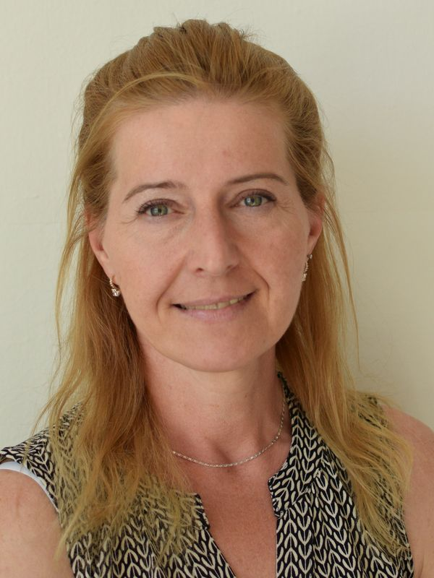
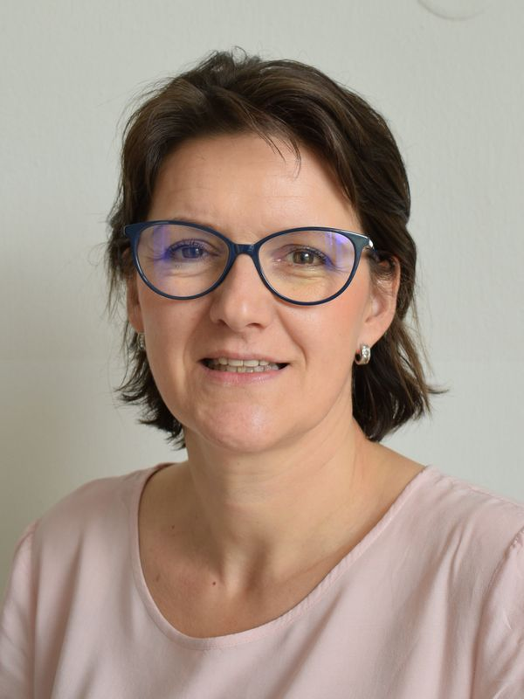
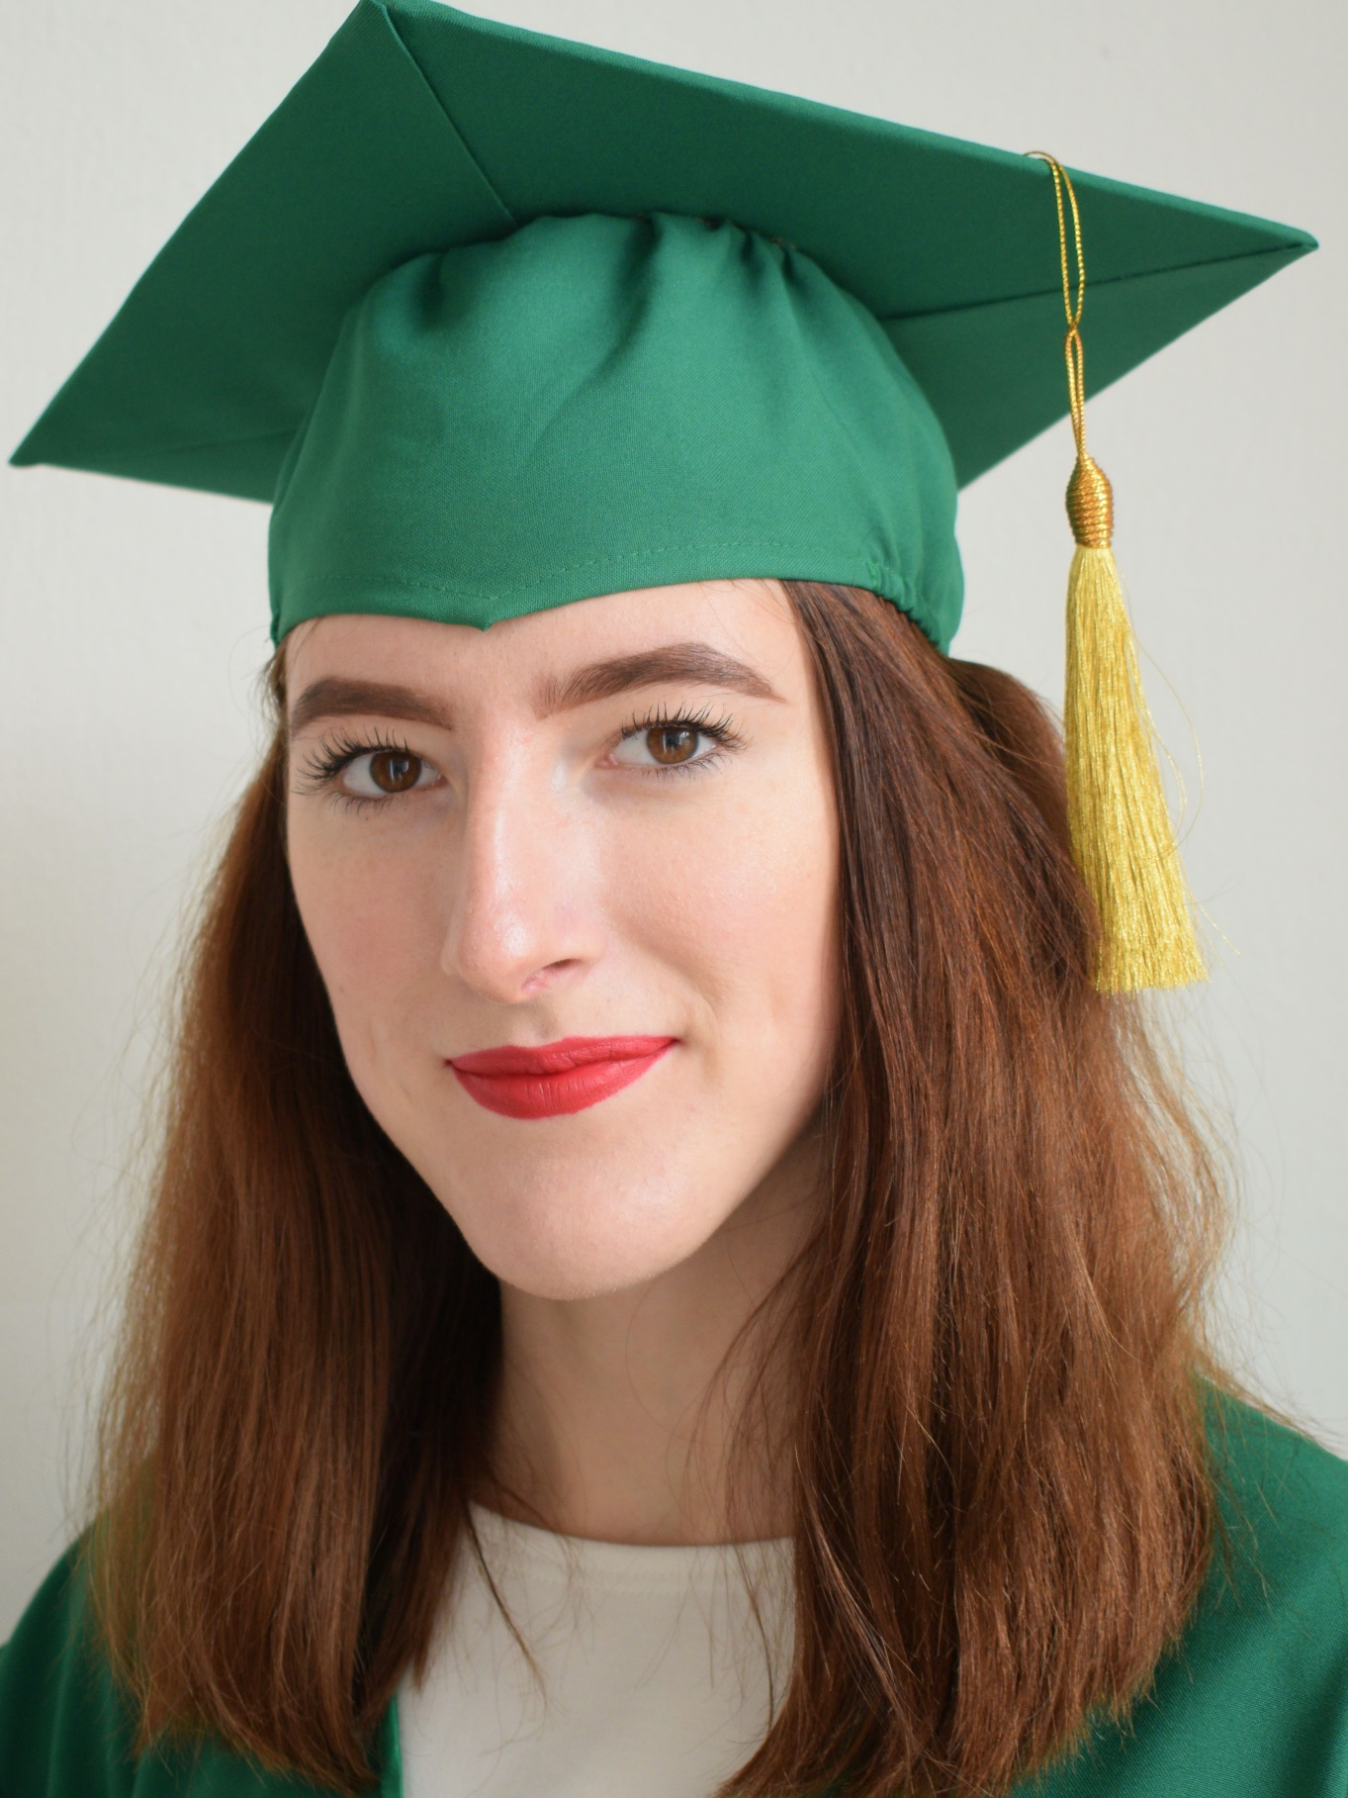
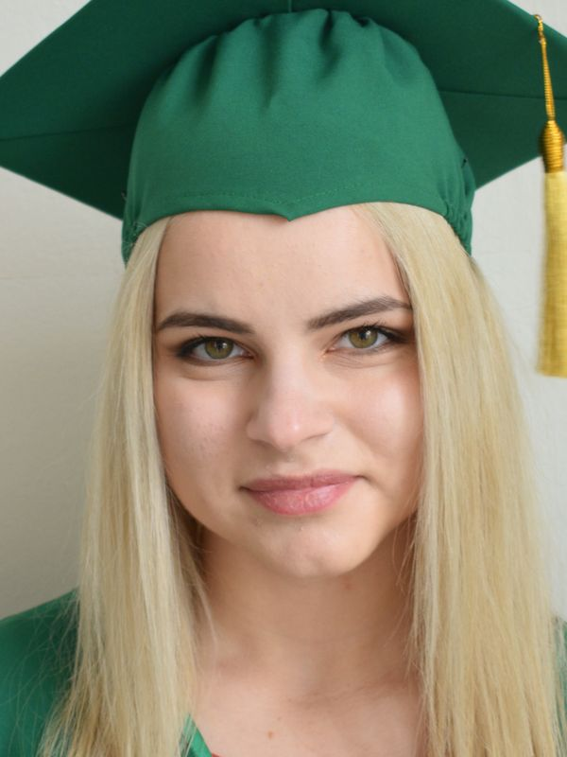
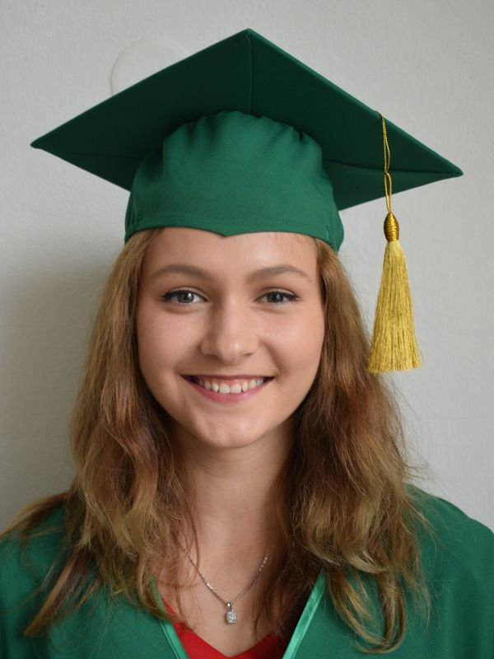
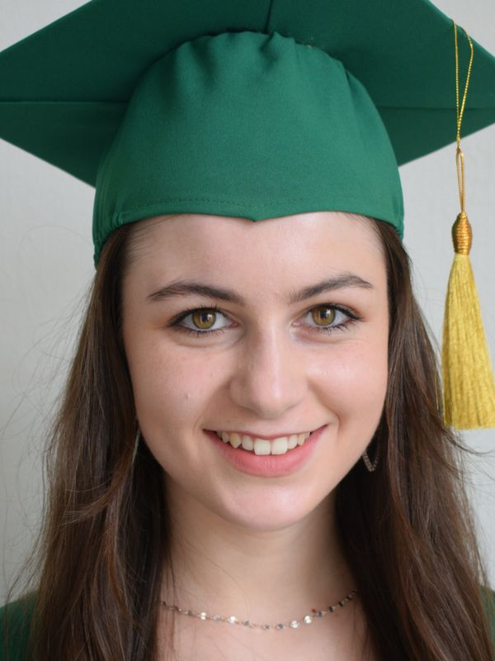
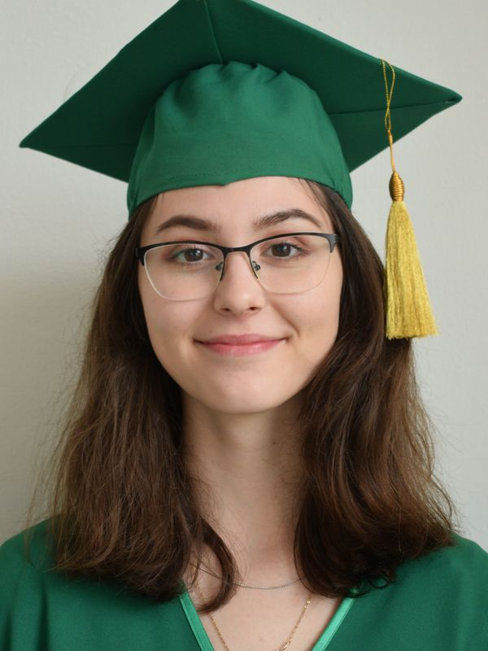
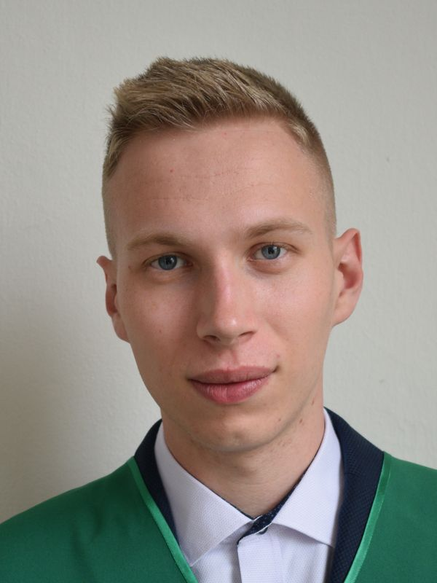
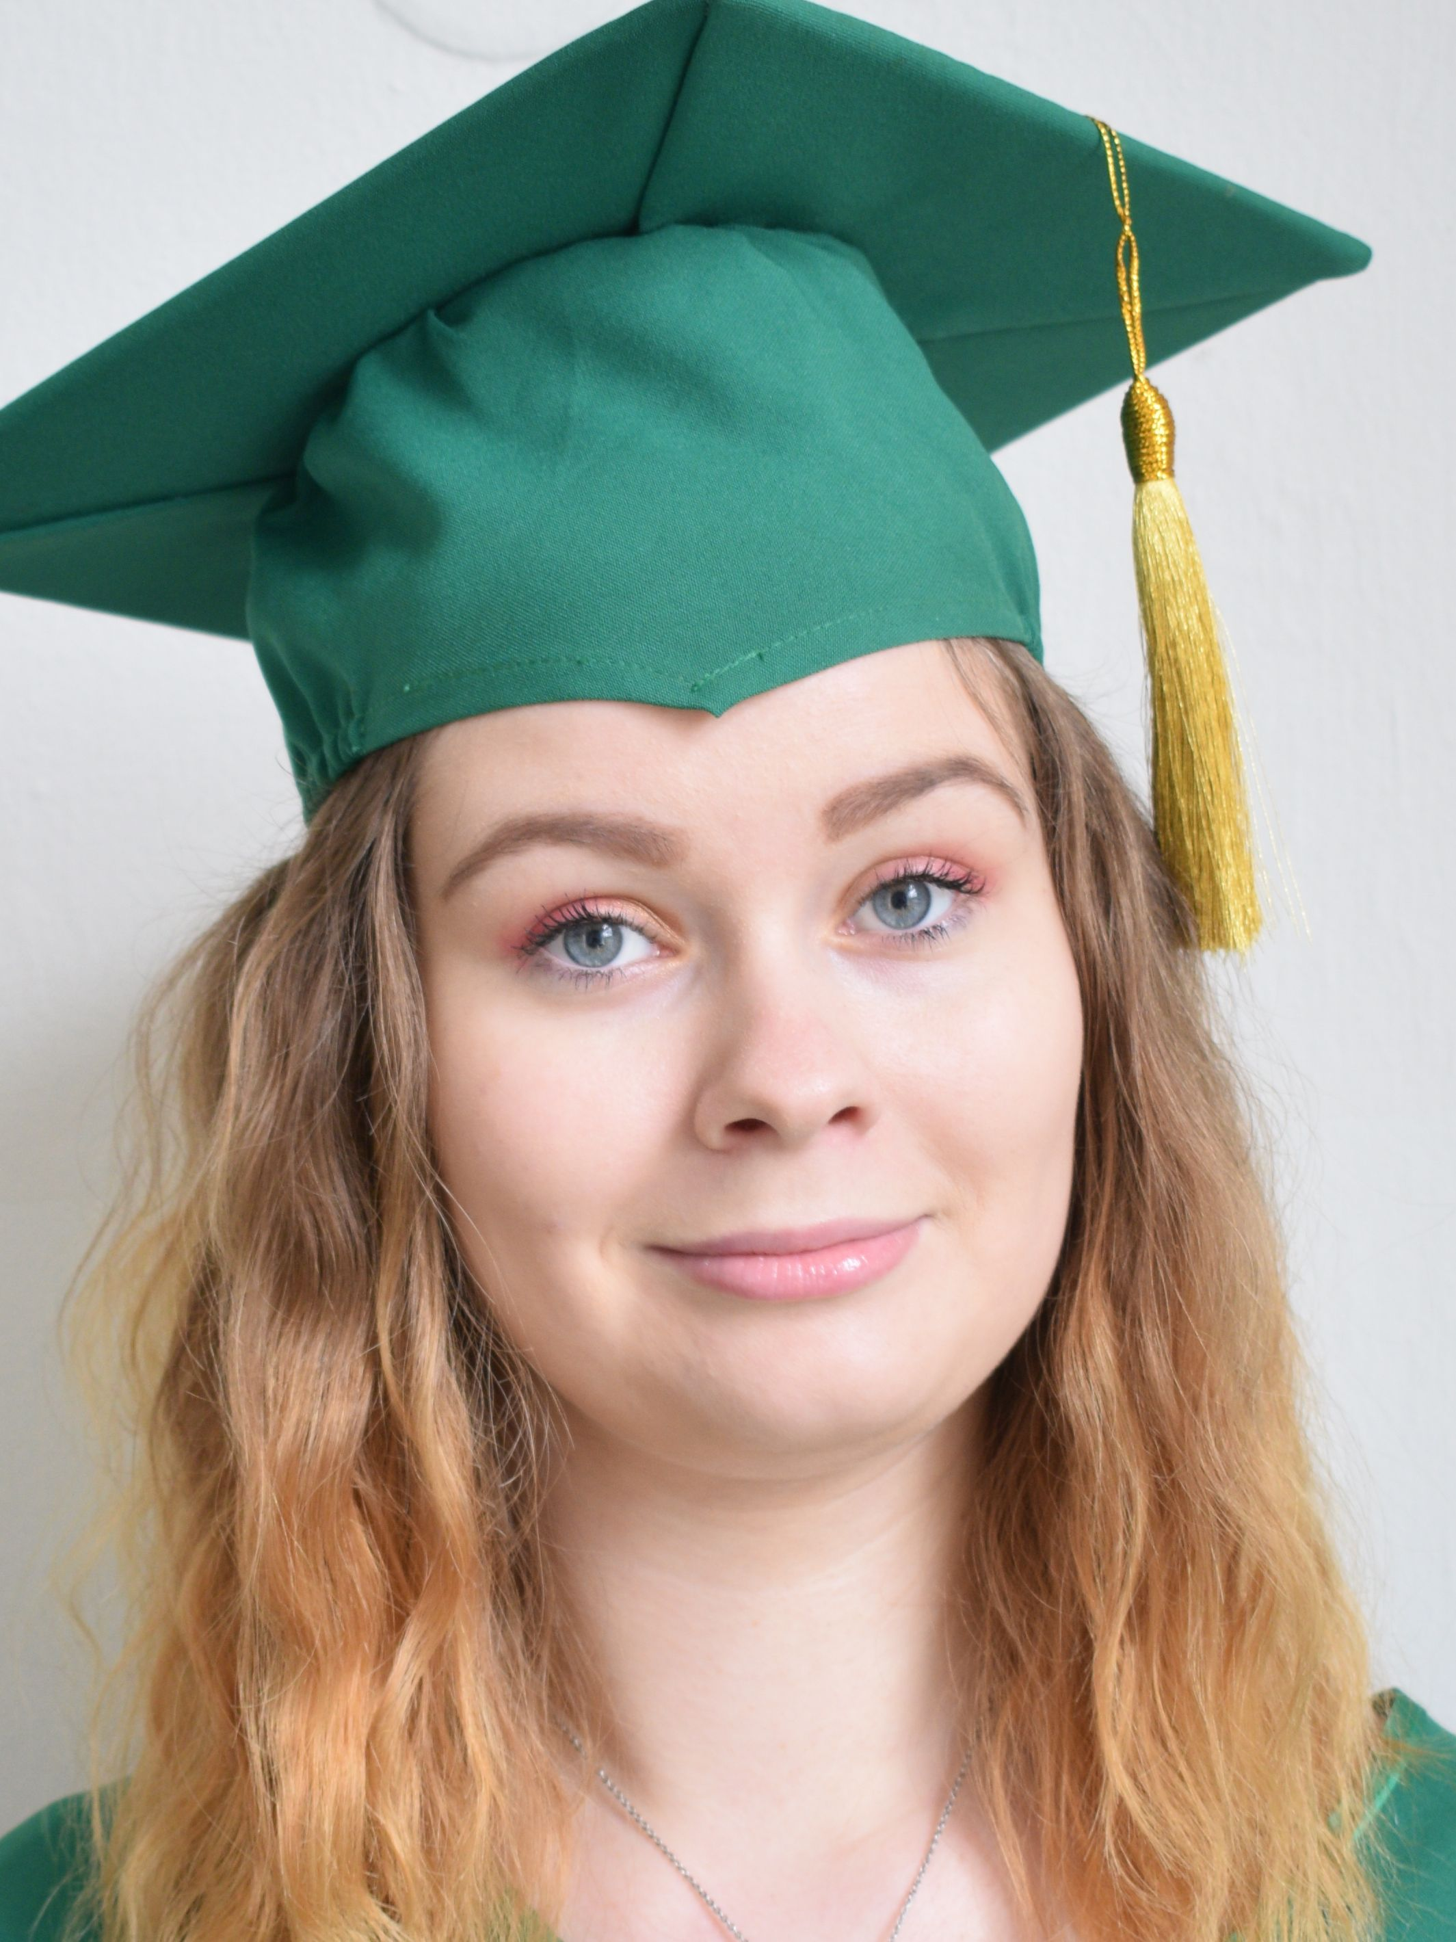
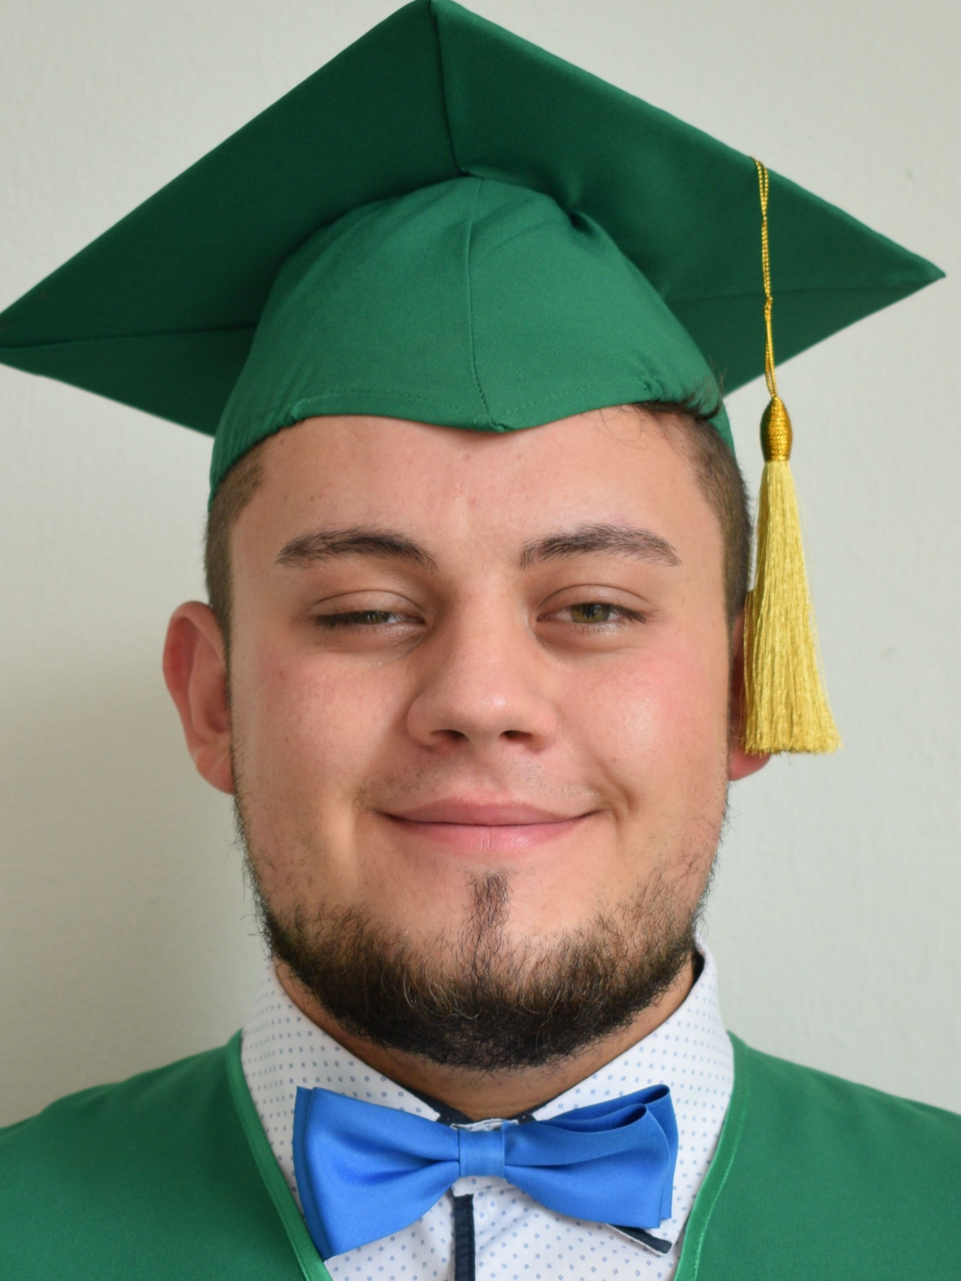
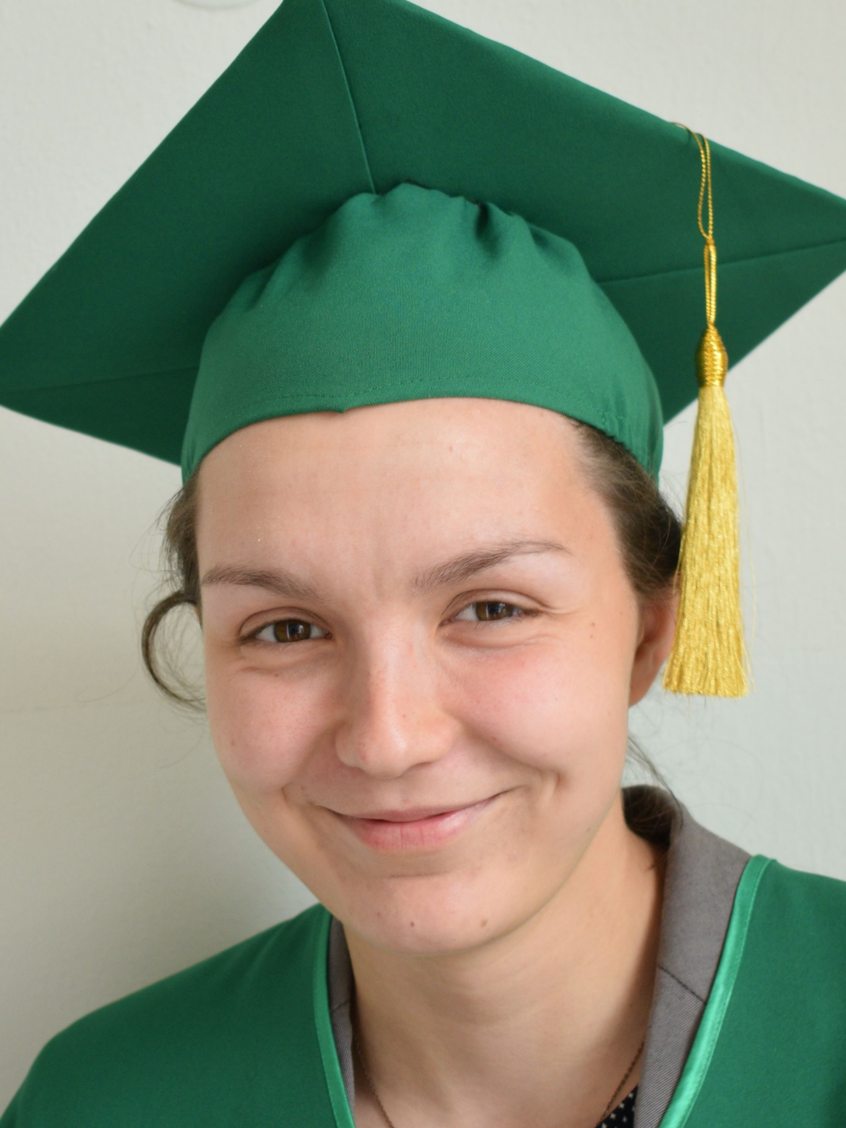
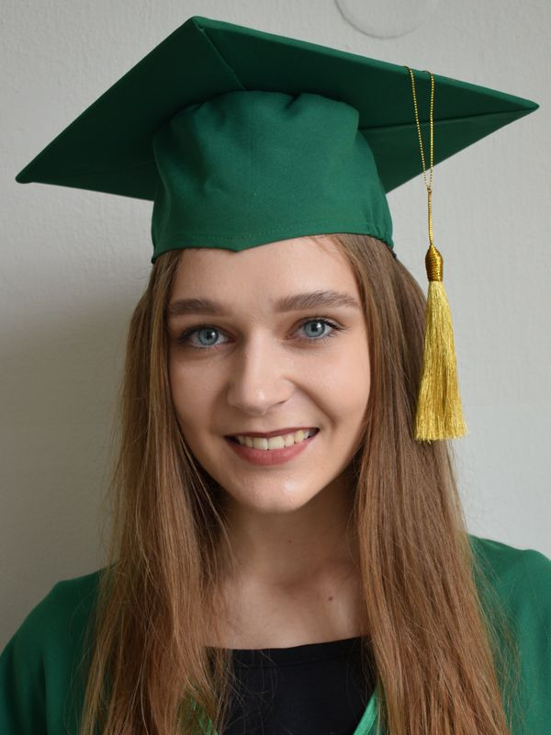
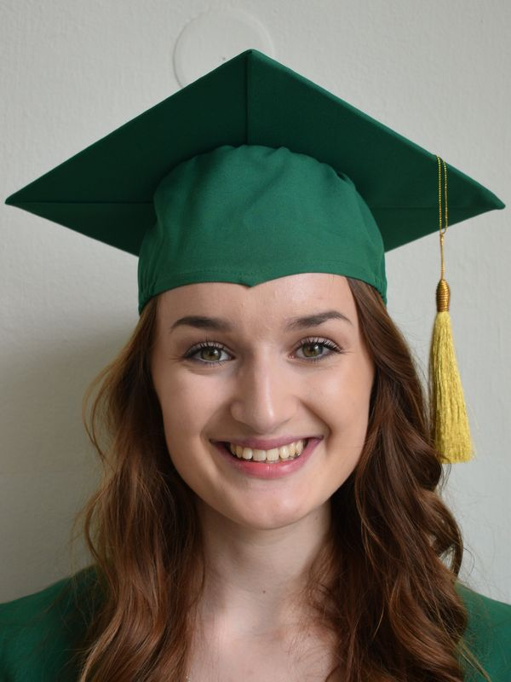
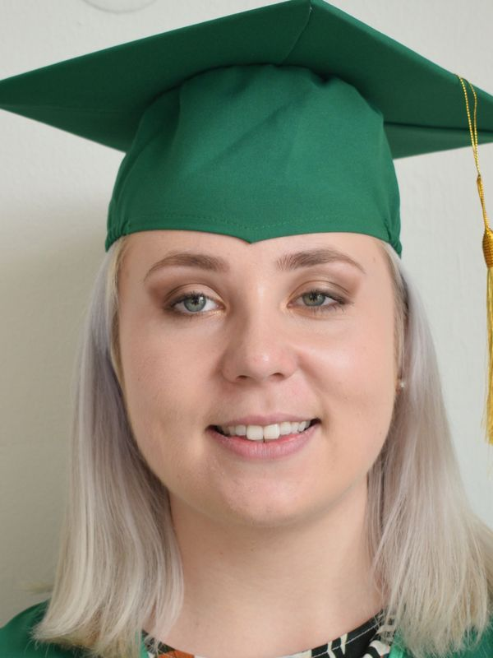
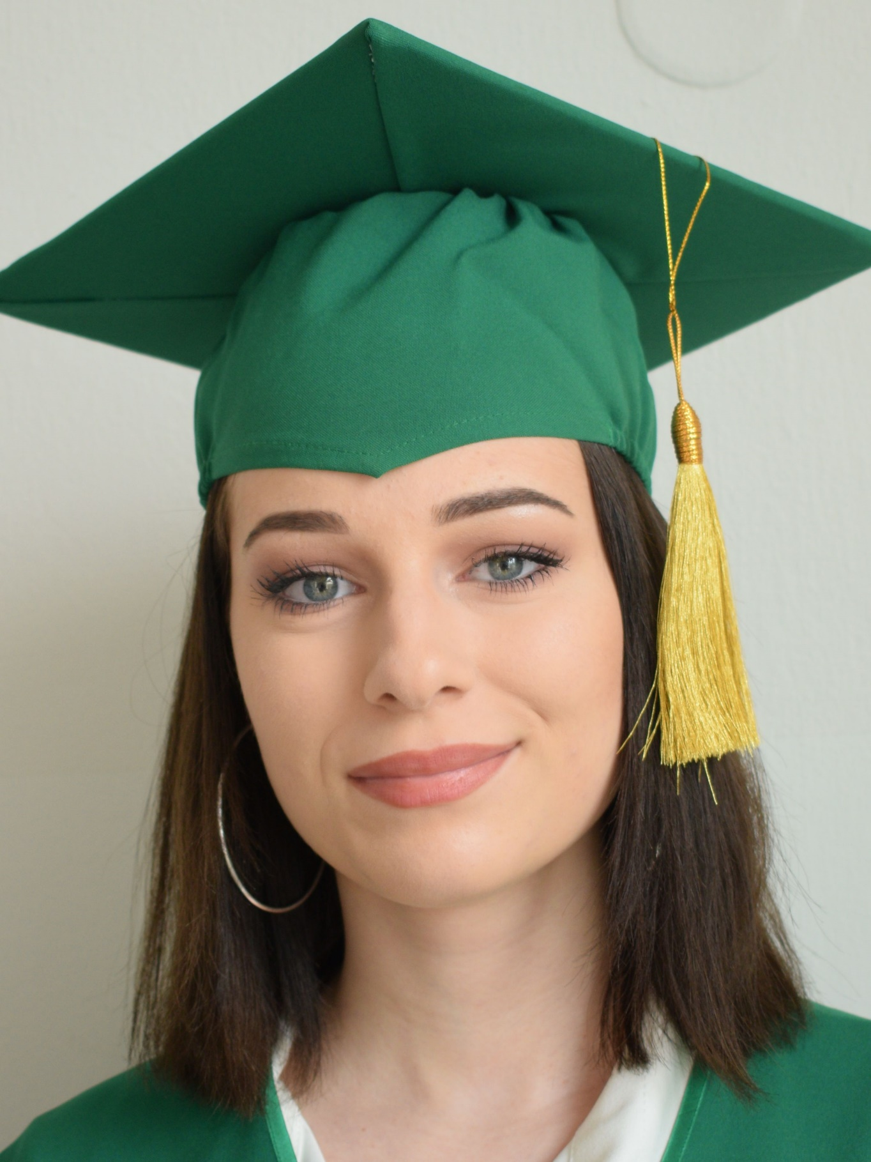
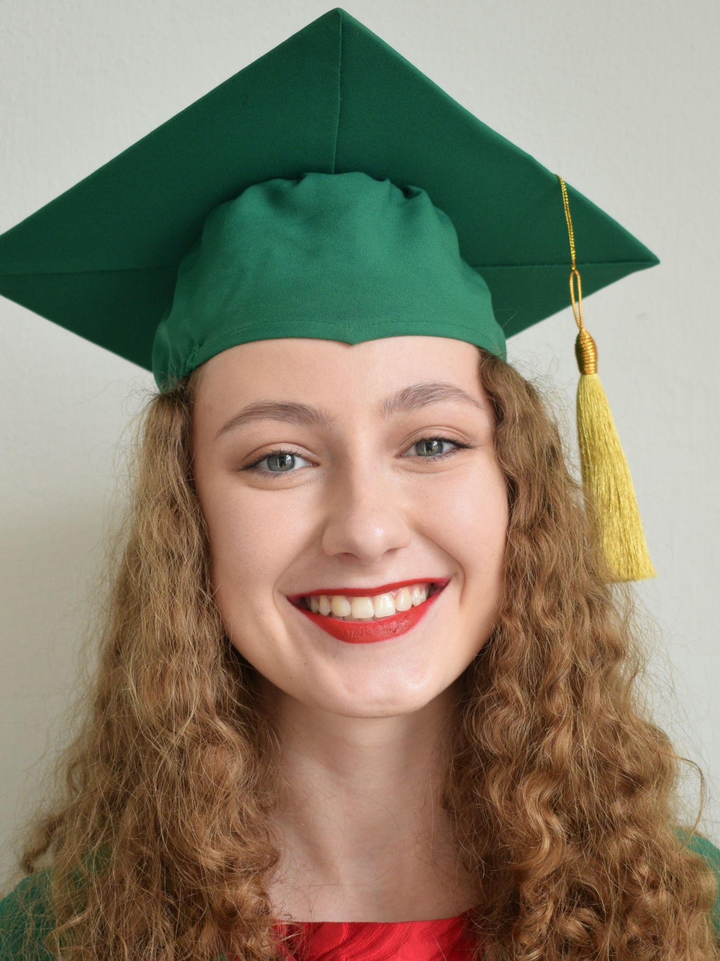
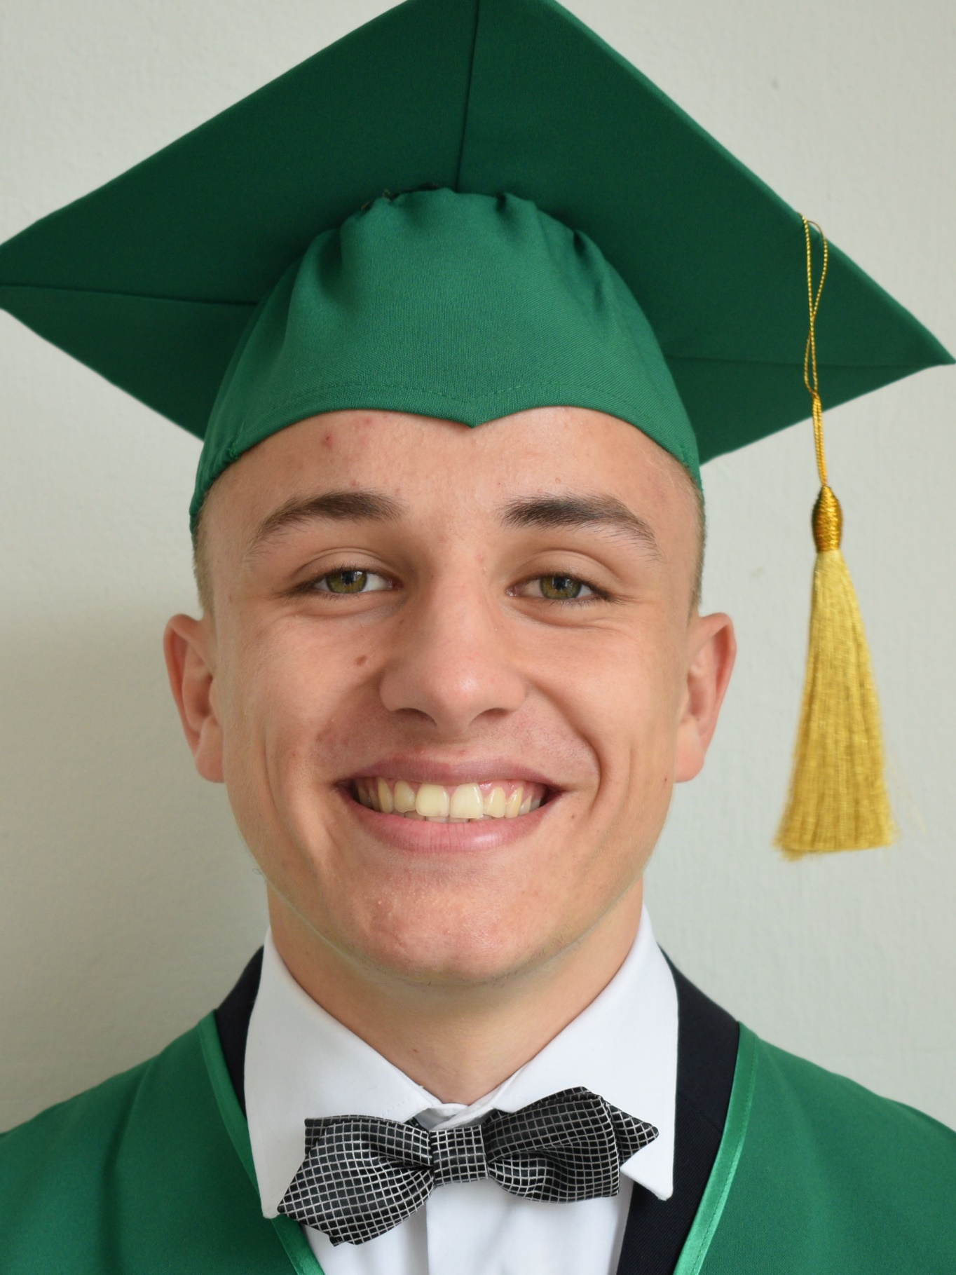
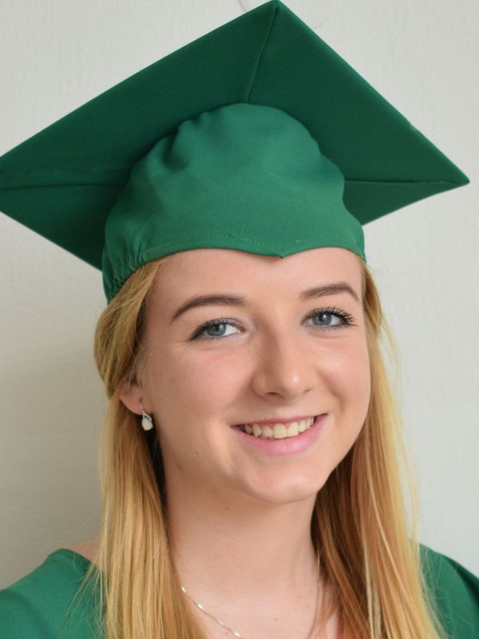
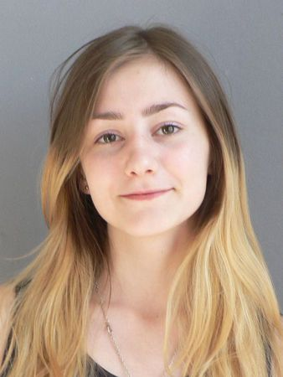
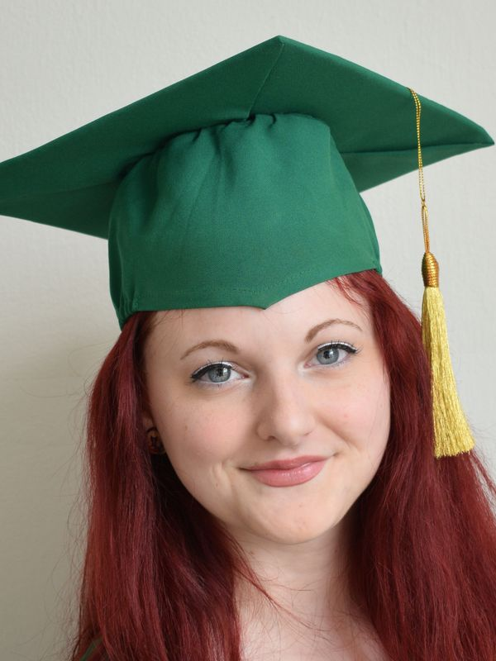
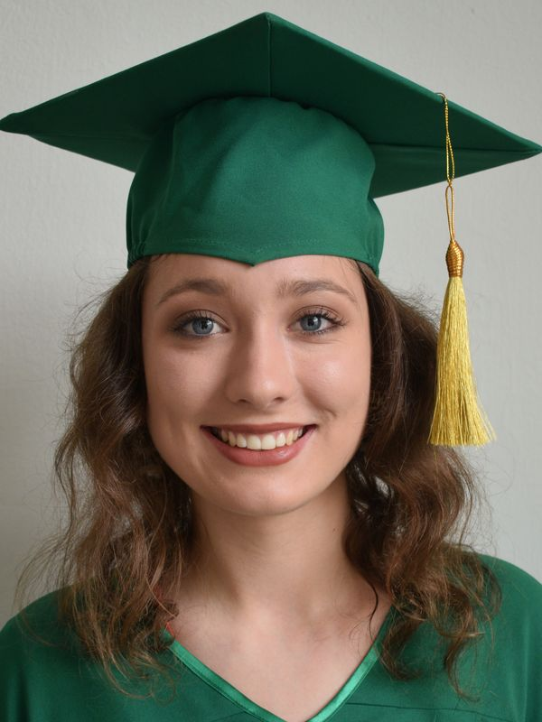
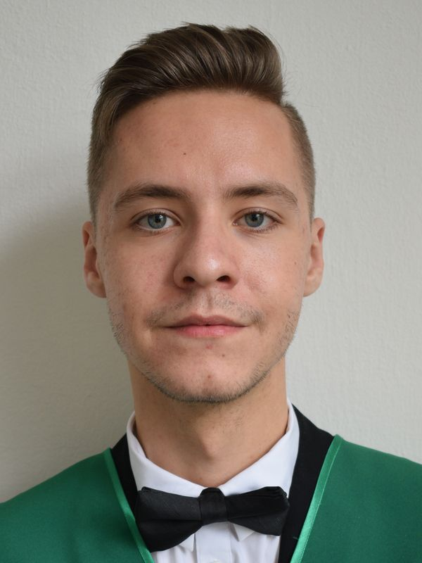
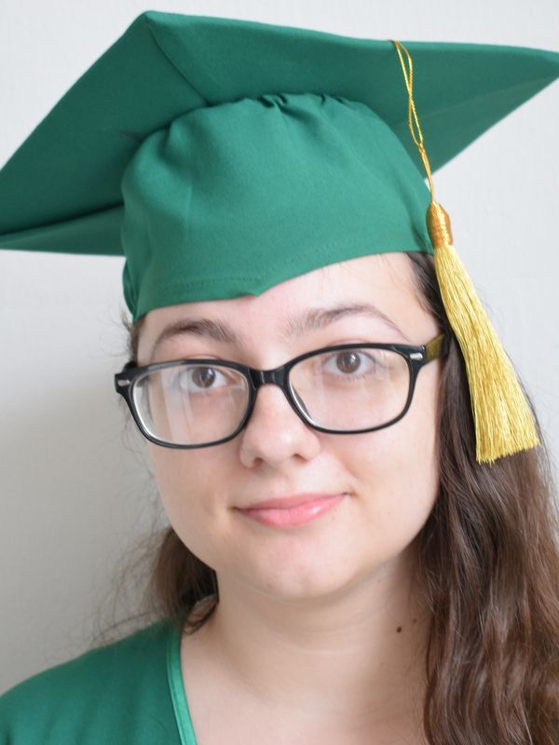
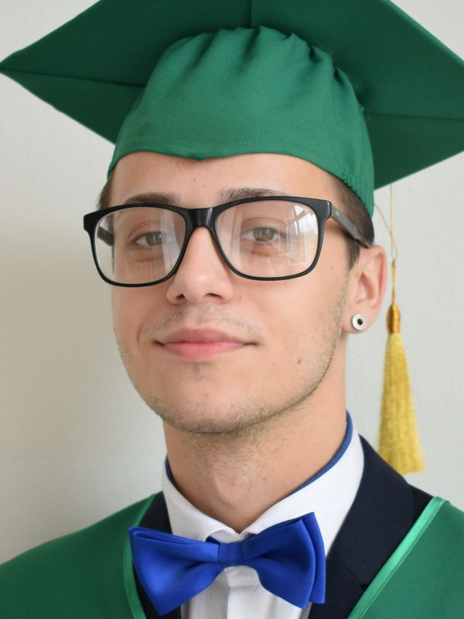
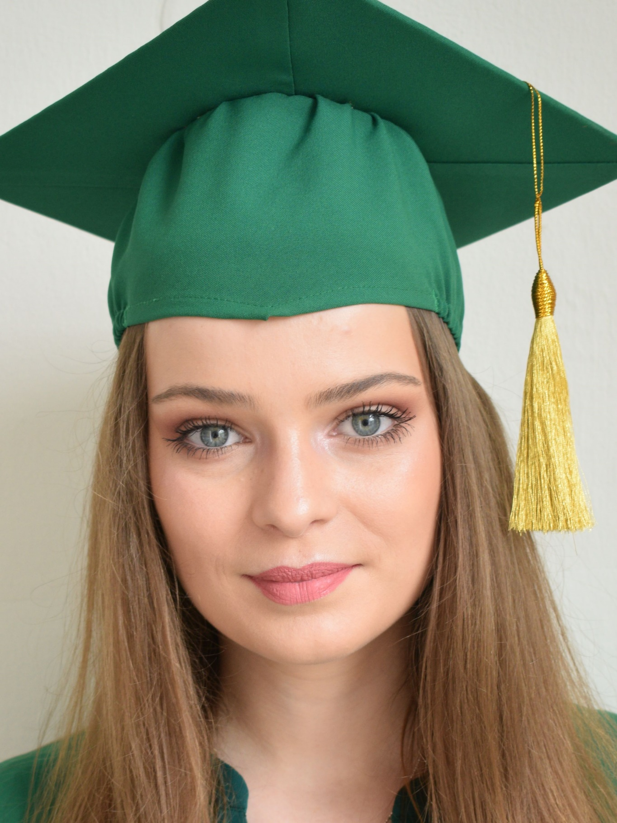
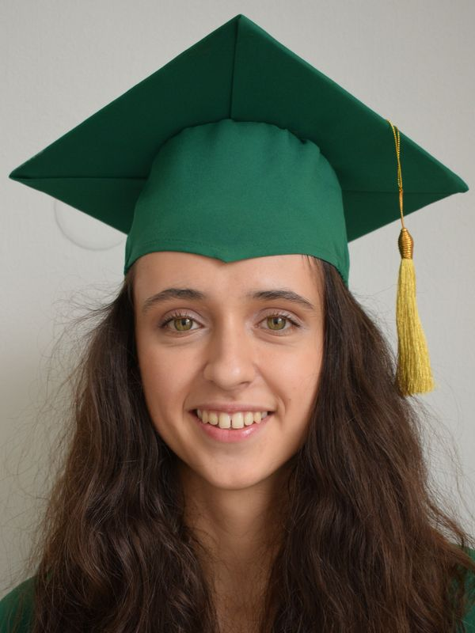
V.B
Záver
Notes:
2

Slide 3
Miriam Kubínska
Triedna učiteľka
Naša triedna Mirka,
nôžkami si kyvká,
Slovenčina z každej strany,
Dávame jej gramatické rany.
Hory, rory, samé vzory,
Kontroluje aj úbory.
Máme ju my strašne radi,
(volá nás “vy malí smradi”)
Nikto nám ju nenahradí.
Notes:
3

Slide 4
Andrea Báťková
Do Švédska na rok odišla,
Uzimená stadiaľ prišla.
Filozofia ťažká dráha,
Rada ona o existencií váha.
Teórie a ženské práva,
To je tá správna správa.
Aďa ona pozor dáva,
Medzinárodné vzťahy ona ľahko zvláda.
Notes:
4

Slide 5
Alexandra Černíková
High-waist gate, čierna taška,
módu strúha naša Saška.
Blond vlasy a modré oči,
Chlapcov si kol prsta točí.
„Buď spia, alebo nespia“ poznáme jej hlášku.
Keď chémia nevychádza, navštívi svoju lásku,
Lebo na chrbte koňa,
Svet jej slastne vonia.
Notes:
5

Slide 6
Andrea Fašková
Zočíš Andy, strácaš slová
rúča dievka z Filipova.
Odborníčka na zábavu
ruka hore čnie už z davu.
Myslí stále na Peťa,
Žiari ako kométa.
Dlho im to vydrží spolu,
Aj keď bude súčasťou policajného zboru.
Notes:
6

Slide 7
Bianka Felnerová
Úsmev hrá jej v lícnych jamkách,
hreje srdcia – naša Bianka.
Kreatívnosť je jej cnosť,
Všetko druhým pre radosť
Na švihadle rezko skáče,
Marketing ju nerozhádže.
Aj jazyky zvláda hravo,
francúzština – veľké bravo.
Notes:
7

Slide 8
Ivana Fintová
Sofokles, Moliére, Shakespeare,
Divadlo je jej revír.
Či režíruje drámu a či grotesku,
Nevyhne sa potlesku.
Poézia – veľká vášeň
Tak vznikla nejedna jej báseň.
O Ivke je jasná vec
Že je ona multi-umelec.
Notes:
8

Slide 9
Matúš Hatvaník
Politika?
Tam kritika?
Matúš v akcií,
Kopec funkcií.
Výhovorky, silné stránky,
Nepíše si on poznámky.
Generátor náhodných slov,
Raz bude vlastniť on vlastný ostrov.
Notes:
9

Slide 10
Bianka Hrehová
Geografia a dejepis, kde sa Bii toto môže zísť.
Učiteľkou bude raz,
na EGT príde zas,
Aj keď je z obce Gemerská Panica,
tras sa pred ňou Bystrica.
Šimon je jej veľký druh, cyklista a dobrodruh.
Notes:
10

Slide 11
Filip Jackuliak
S každou knihou si on tyká,
Právo, trest i politika.
Je to homo politicus
Obľubuje on Martinus.
Taký je náš milý Filip,
pohotový v každej chvíli.
A sestrička Tánička,
Najlepšia mu mamička.
Notes:
11

Slide 12
Denisa Krštieňová
Denka – horský sprievodca
kopce spozná bez otca.
Keď nekráča práve v hore
Jazdí niekde na traktore
Je to naša gazdiná,
Vie to o nej dedina.
Srdcovkou je dobrá túra
Pomoc iným – jej nátura.
Notes:
12

Slide 13
Alexandra Kúdelková
Čačky-mačky,
Také hračky.
Módne tipy, časopisy,
Na to sú jasné predpisy.
Sandra avšak chémiu zvláda,
Len tak ľahko sa nevzdáva.
Sarkastický koment hodí,
Na bratislavskú slečinku sa hneď nahodí.
Notes:
13

Slide 14
Kristína Luštiaková
Kika to je naša diva,
ohúrený kto sa díva.
V zbore anjelsky spev,
na zábave – parketový lev.
Meryl Streep, Kate Winslet či Angelina Jolie
s jej hereckým talentom by aj tie zahanbené boli.
Je to eso veru veľké,
Jedného dňa bude v telke.
Notes:
14

Slide 15
Natália Mazancová
Fyzikálne javy,
To sú mi ale správy.
Natke príklad za príkladom vychádza,
Kým sa Toby pred ňou predvádza.
Vtípek tu a tam,
Dáva na instagram.
Každý od nej žobre známky,
Za ochotu by mala dostať hádam aj 3 zámky.
Notes:
15

Slide 16
Kristína Mogyoródiová
Čo o Kike neviete,
Vždy je prvá v bufete.
Každý mesiac iné vlasy,
Chlapcami to bude asi.
Ľúbi svoju mačku Lunu,
Zvieratá sa k nej len sunú.
Piatok večer s kamarátmi – záležitosť srdcová
Aj na Tisovec sa jej spomienka uchová.
Notes:
16

Slide 17
Júlia Molentová
Julka, Júlia, Julinka,
To je taká kvetinka.
Sukne, blúzky, módne kúsky,
Kopú ju poetické múzky.
Druhé meno predstavivosť,
Srší z nej len samá radosť.
Úsmev na perách jej svieti,
Keď po parkete s hudbou letí.
Notes:
17

Slide 18
Tomáš Nemec
Veľký chrbát, biele zuby
Svoju Lucku veľmi ľúbi.
Ak je hanobená Hnúšťa,
Do sporov sa hneď on púšťa.
V info je on veľká hviezda,
Futbalu sa nikdy nevzdá.
V športe ho neprekonáš
Taký je ten náš Tomáš.
Notes:
18

Slide 19
Šaňa Palovčíková
Kde sme?
Čo sme?
Kedy je test?
Chcela by ona len jesť.
S nemčinou sa zahráva,
Ale bielou vlajkou máva,
Keď na Šaňu rad príde,
Radšej hneď aj odíde.
Notes:
19

Slide 20
Viktória Puterová
Chová ona doma fretky,
Sú s nimi len samé zmätky.
Nikto ju menom nevolá,
Puťa naša, dookola.
Chémia a biológia ju v noci máta,
Ovečky si isto ráta.
Doktorka raz bude slávna,
Prijímačky dá na pána.
Notes:
20

Slide 21
Simona Révayová
Červená, zelená
a dochádzka nenájdená,
Sima sedí v lavici,
Telefón po pravici.
Zarábať peniažky,
A zdolávať prekážky
Ranného vstávania,
Bez kľudného odpočívania.
Notes:
21

Slide 22
Lucia Srnková
Lucka – módna ikona,
málo kto ju prekoná.
Ide jej veru od ruky
teší sa na dozvuky.
Modré oči, kučierky,
s Andreou sú gangsterky.
Nevinným úsmevom pohladí
A deň ti naladí.
Notes:
22

Slide 23
Richard Steigauf
Ak Rišo nie je na zábave,
ponáhľa sa rýchlo práve.
Richard to je dobrý brat
No každá žena mu musí slobodu dať
Riptide to je je jeho nôta,
Hudbu počuť, už ho motá.
Windows, CISCO, excel, click,
Informatik – odborník.
Notes:
23

Slide 24
Zuzana Szczyrbová
Život ako z anime, baví ju to kreslenie. Programovať ona vie, ale na geografiu nezanevrie. Tisovec jej rodná hruda, na tú sa nezabúda. Tokyo, sushi, kimono, ázijská kultúra, to je ono!
Notes:
24

Slide 25
Erik Švantner
Picasso či Van Gogh? Nie,
Tento zošit napovie.
Bude to raz architekt,
Načrtol si už projekt.
Už tušíte? Ešte nie?
Je to majster irónie.
Často je tu inkognito,
Tichá voda, Erik je to.
Notes:
25

Slide 26
Paulína Turisová
Palka to je naša kočka,
Dlhé vlasy veľké očká.
Flauta, chem a biola,
Zbalí hoc aj idola.
Po ťažkom dni od nej počuj správu:
Baby, nezájdeme na Latte kávu?
„Mám vás rada“ sú jej slová,
Slza padne aj pri slove stužková.
Notes:
26

Slide 27
Andrea Uličná
Aďa lieta na bicykli,
no nikdy sa nezacyklí.
Stále skúša niečo nové
biznis – pravé orechové.
Lenivosť nemá v slovníku,
Ambície vkladá do svojho budúceho podniku
Vypočíta každú neznámu premennú,
Za vodou bude chlap, čo vezme si ju za ženu.
Notes:
27

Slide 28
„Žiaden človek nedokáže dať toľko lásky človeku, ako dokáže dať len človek človeku. Ale žiaden iný človek nedokáže rozdať toľko zla, poníženia a urážok inému, je to dané len nám, ľuďom.“
- JUDr. Andrej Danko
Nie je cesty späť
Notes:
28

